Slide 1



Bài giảng điện tử
Làm quen với toán
Đề tài:
So sánh, thêm bớt tạo sự bằng nhau về
số lượng trong phạm vi 5
Chủ đề: Phương tiện và luật an toàn giao thông
Đối tượng: MGN 4 – 5 tuổi

Slide 2


4
5
4
5

Slide 3
5
3
3
5

Slide 4
0
2
4
5
1

Slide 5



5
1
2
3
4
5

Slide 6
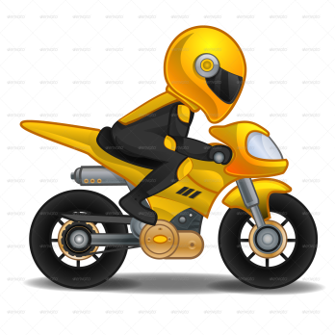
5
1
2
3
4
5

Slide 7

5
1
2
3
4
5

Slide 8

5
1
2
3
4
5

Slide 9
2
3
4
5
0

